Slide 1

Dubbo技术分享
如何解决系统拆分服务治理-基础篇
金海斌
注：文本框可根据需求改变颜色、移动位置；文字可编辑

Slide 2
目录：
dubbo背景简介
什么是dubbo
dubbo原理
dubbo监控
dubbo扩展
演示demo

Slide 3
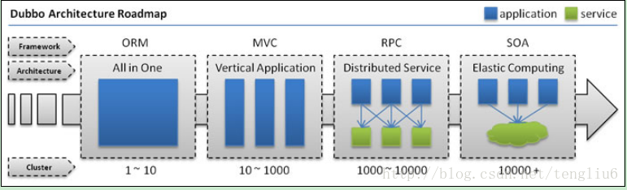
互联网系统架构的演变的过程
随着互联网的发展，网站应用的规模不断扩大，常规的垂直应用架构已无法应对，分布式服务架构以及流动计算架构势在必行，亟需一个治理系统确保架构有条不紊的演进。

Slide 4
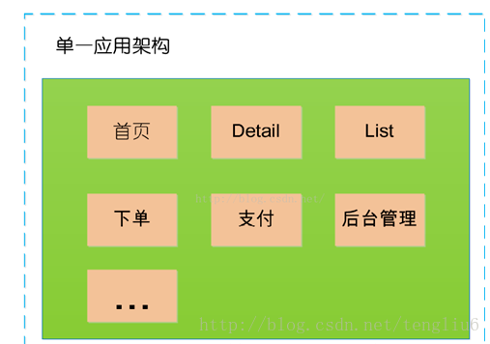
1）单一应用框架(ORM)
当网站流量很小时，只需一个应用，将所有功能如下单支付等都部署在一起，以减少部署节点和成本。用于简化增删改查工作量
缺点：单一的系统架构，使得在开发过程中，占用的资源越来越多，而且随着流量的增加越来越难以维护

Slide 5
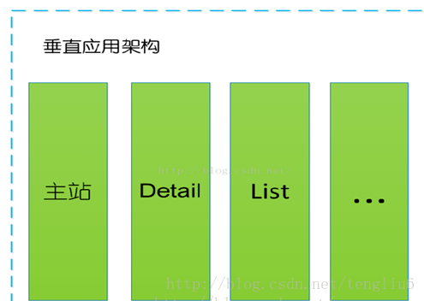
2）垂直应用框架(MVC)
垂直应用架构解决了单一应用架构所面临的扩容问题，流量能够分散到各个子系统当中，且系统的体积可控，一定程度上降低了开发人员之间协同以及维护的成本，提升了开发效率。用于加速前端页面开发。
缺点：但是在垂直架构中相同逻辑代码需要不断的复制，不能复用。

Slide 6
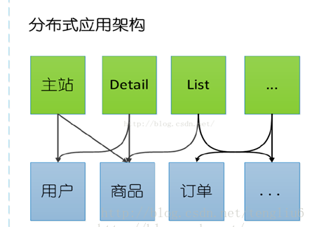
3）分布式应用架构(RPC)
当垂直应用越来越多，应用之间交互不可避免，将核心业务抽取出来，作为独立的服务，逐渐形成稳定的服务中心，使前端应用能更快速的响应多变的市场需求。用于提高业务复用及整合。

Slide 7
4）流动计算架构(SOA)
当服务越来越多，容量的评估，小服务资源的浪费等问题逐渐显现，此时需增加一个调度中心基于访问压力实时管理集群容量，提高集群利用率。用于提高机器利用率。Dubbo就是资源调度和治理中心的管理工具

Slide 8
目录：
dubbo背景简介
dubbo原理
dubbo监控
dubbo扩展
演示demo

Slide 9
Dubbo简介
Dubbo |db|是一个由阿里巴巴开源的、分布式的RPC(Remote Procedure Call Protocol-远程过程调用)和微服务框架，现为Apache顶级项目。
Dubbo提供了三个关键功能：基于接口的远程调用，容错与负载均衡，服务自动注册与发现。
Dubbo使得调用远程服务就像调用本地java服务一样简单。

Slide 10
dubbo能做什么
透明化的远程方法调用，就像调用本地方法一样调用远程方法，只需简单配置，没有任何API侵入。
软负载均衡及容错机制，可在内网替代F5等硬件负载均衡器，降低成本，减少单点。
服务自动注册与发现，不再需要写死服务提供方地址，注册中心基于接口名查询服务提供者的IP地址，并且能够平滑添加或删除服务提供者。

Slide 11
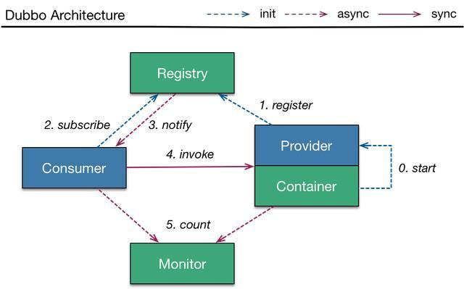
Dubbo架构图

Slide 12
节点角色说明：
Provider: 暴露服务的服务提供方。
Consumer: 调用远程服务的服务消费方。
Registry: 服务注册与发现的注册中心。
Monitor: 统计服务的调用次调和调用时间的监控中心。
Container: 服务运行容器。
这点非常好，角色分明，可以根据每个节点角色的状态来确定该服务是否正常。

Slide 13
调用关系说明
0、服务器负责启动，加载，运行提供者（例如在tomcat容器中，启动dubbo服务端）。
1、【提供者】在【启动】时，向注册中心【注册】自己提供的服务。
2、【消费者】在【启动】时，向注册中心【订阅】自己所需的服务。
3、注册中心返回提供者地址列表给消费者，如果有变更，注册中心将基于长连接推送变更数据给消费者。
4、消费者，从远程接口列表中，调用远程接口。dubbo会基于【负载均衡】算法，选一台提供者进行调用，如果调用失败则选择另一台。
5、消费者和提供者，在内存中累计调用次数和调用时间，定时【每分钟】发送一次统计数据到监控中心。（可以在dubbo的可视化界面看到）

Slide 14
通信机制
Dubbo采用的nio异步的通信，通信协议默认为netty，当然也可以选择 mina、其他。在服务端（provider）在启动时主要是开启netty监听，在zookeeper上注册服务节点，处理消费者请求，返回处理后的消息给消费者，消费者使用服务时主要是订阅服务的节点，监听zookeeper节点目录，服务端的变化时zookeeper会推送给消费者，消费者重新缓存服务地址等。服务者、消费者、zookeeper三者之间都是长连接。

Slide 15
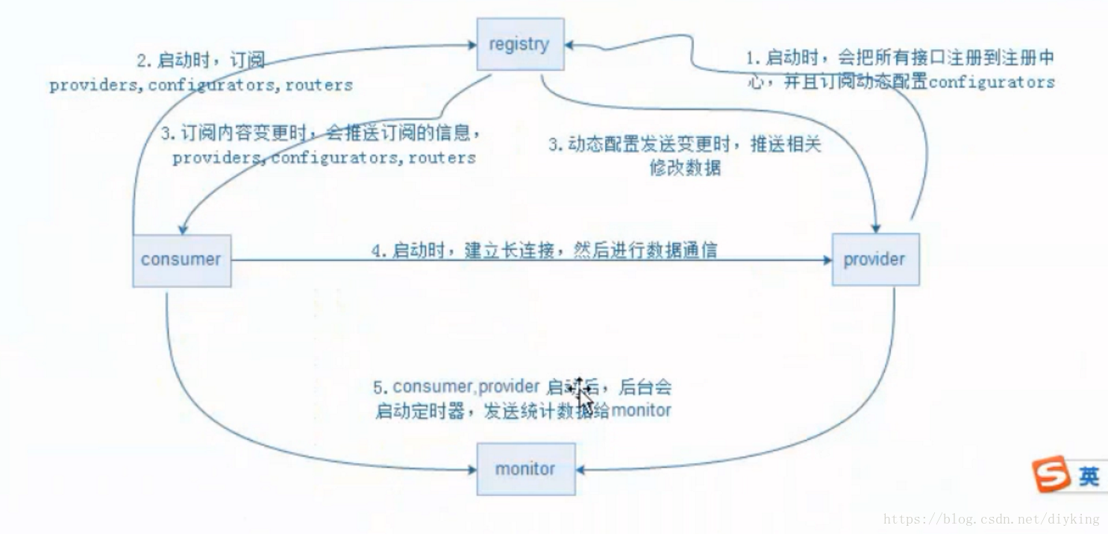
启动流程

Slide 16
Dubbo提供的六种集群容错方案
Failover：失败自动切换重试其他服务器，多用于读操作。可通过retries来设置重试次数。默认方案。
Failfast：快速失败，失败后立即报错返回，不进行重试，多用于幂等性的写操作，如新增记录。
Failsafe：失败后直接忽略，不影响后续操作，多用于记录日志。
Failback：失败后记录失败请求，定时重发，多用于消息通知（注册中心就用这种）。
Forking：并行调用多个服务器，只要一个成功即返回，多用于实时性要求高的都操作。
Broadcast：广播所有提供者，逐个调用，任意一台报错则报错，多用于通知所有提供者更新缓存货日志等本地资源信息。

Slide 17
集群容错
小伙伴们可以参考这篇文章学习https://www.hwy.ac.cn/post/hr1vdaq9ar5h.html

Slide 18
dubbo提供的四种负载均衡机制
Random LoadBalance ：随机，按权重设置随机概率
在一个截面上碰撞的概率高，但调用量越大分布越均匀，而且按概率使用权重后也比较均匀，有利于动态调整提供者权重。
RoundRobin LoadBalance ：轮循，按公约后的权重设置轮循比率。
存在慢的提供者累积请求的问题，比如：第二台机器很慢，但没挂，当请求调到第二台时就卡在那，久而久之，所有请求都卡在调到第二台上。
LeastActive LoadBalance ：最少活跃调用数。（时差，越慢越少请求）
相同活跃数的随机，活跃数指调用前后计数差。使慢的提供者收到更少请求，因为越慢的提供者的调用前后计数差会越大。
ConsistentHash LoadBalance：一致性 Hash算法
相同参数的请求总是发到同一提供者，当某一台提供者挂时，原本发往该提供者的请求，基于虚拟节点，平摊到其它提供者，不会引起剧烈变动

Slide 19
Zookeeper简介
ZooKeeper 是一个开源的分布式协调服务，由雅虎创建，是 Google Chubby 的开源实现。
分布式应用程序可以基于 ZooKeeper 实现诸如数据发布/订阅、负载均衡、命名服务、分布式协调/通知、集群管理、Master 选举、配置维护，名字服务、分布式同步、分布式锁和分布式队列等功能。

Slide 20
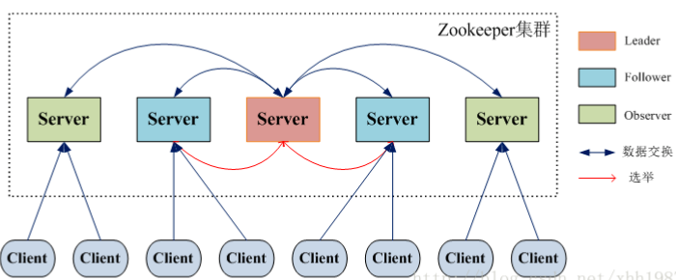
系统模型如图所示

Slide 21
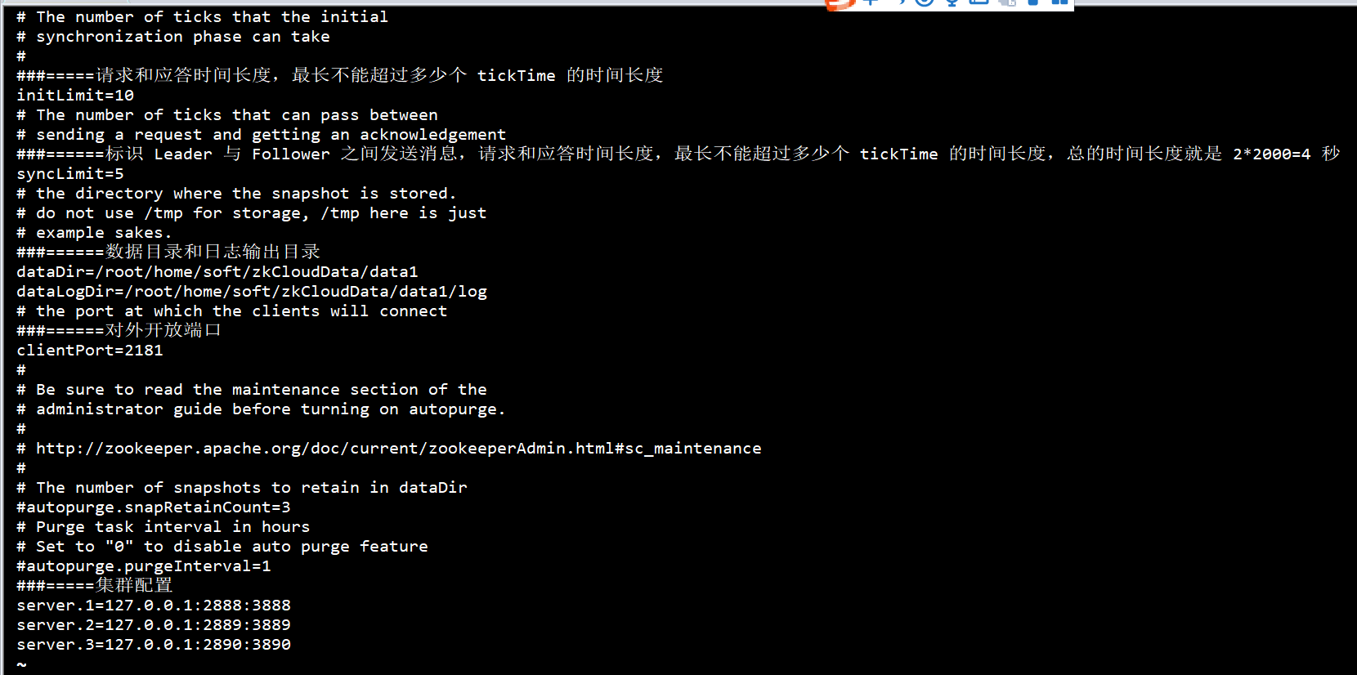
集群配置详解

Slide 22
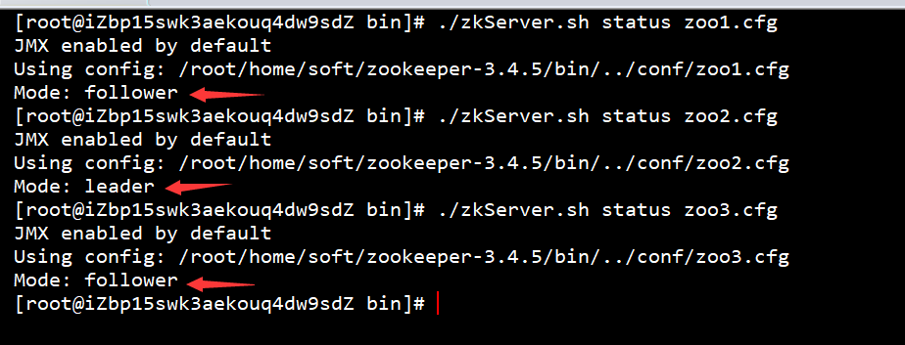
zookeeper节点展示

Slide 23
提醒
1：集群配置时候不要配置外网IP，要配置内网IP
2：阿里云只需要对外开放2181~2183端口

Slide 24
Springboot快速集成Dubbo关键的依赖
<dependency>
<groupId>com.alibaba.boot</groupId>
<artifactId>dubbo-spring-boot-starter</artifactId>
<version>0.2.0</version>
</dependency>
可以参考
https://blog.csdn.net/zjcjava/article/details/78775394

Slide 25
目录：
dubbo背景简介
dubbo原理
dubbo监控
dubbo扩展
演示demo

Slide 26
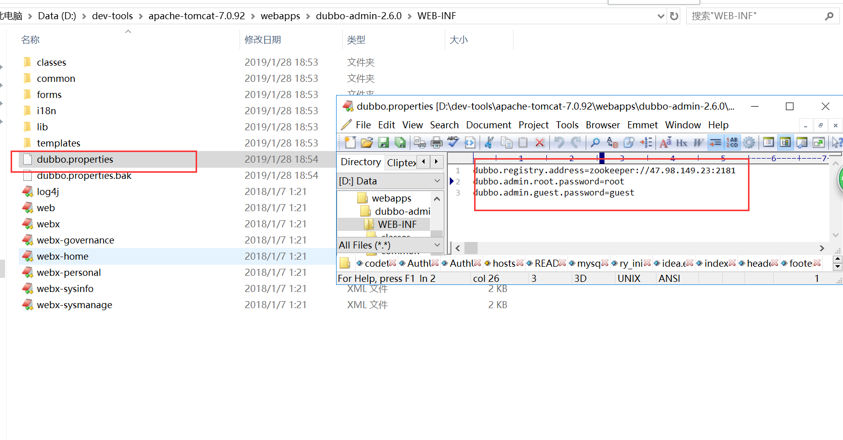
dubbo监控配置

Slide 27
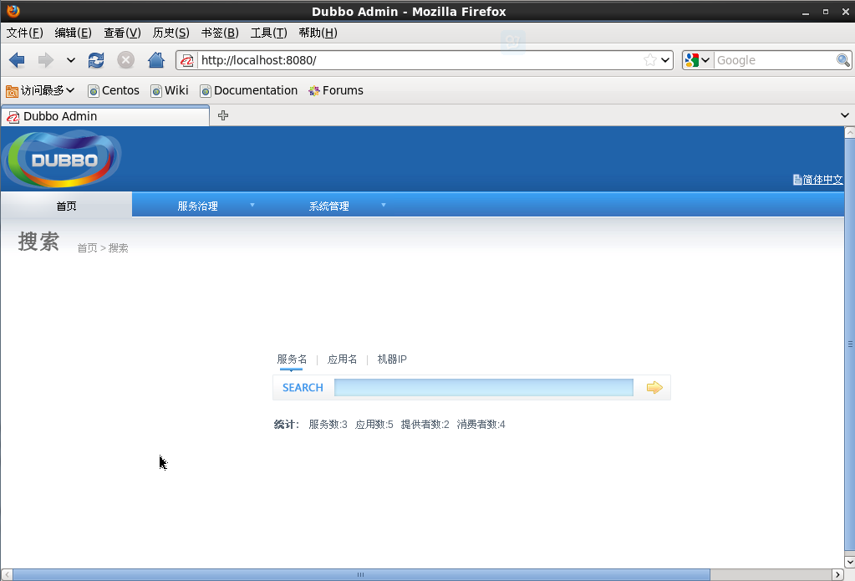
dubbo监控界面

Slide 28
dubbo和springcloud区别
Dubbo主要分为服务注册中心，服务提供者，服务消费者，还有管控中心。
SpringCloud则是一个完整的分布式一站式框架，他有着一样的服务注册中心，服务提供者，服务消费者，管控台，断路器，分布式配置服务，消息总线，以及服务追踪等；
在性能上来说，由于Dubbo底层是使用Netty这样的NIO框架，是基于TCP协议传输的，配合以Hession序列化完成RPC。而SpringCloud是基于Http协议+rest接口调用远程过程的，相对来说，Http请求会有更大的报文，占的带宽也会更多。

Slide 29
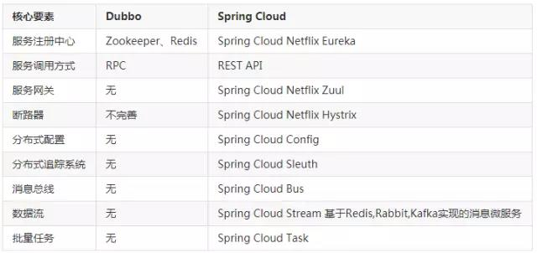
Spring Cloud 与 Dubbo 区别

Slide 30
目录：
dubbo背景简介
dubbo原理
dubbo整合springboot注解开发
dubbo监控
演示demo

Slide 31
参考文献
https://www.ibm.com/developerworks/cn/opensource/os-cn-zookeeper/
https://blog.csdn.net/luo4105/article/details/70822534
https://blog.csdn.net/lzkaifa/article/details/80182410

Slide 32
祝大家新年快乐！
THANKS！

